Slide 1
中国科学技术大学
报告人 2021级物理学院何金铭

Slide 2
Procedure
What is USTC
Why USTC
How to get in USTC

Slide 3
What is USTC
01
美国时代杂志上这样评价中国科学技术大学：“中国在上海北京的大学打的是城市牌，而中科大不一样，中科大靠的是精致的校园”

Slide 4
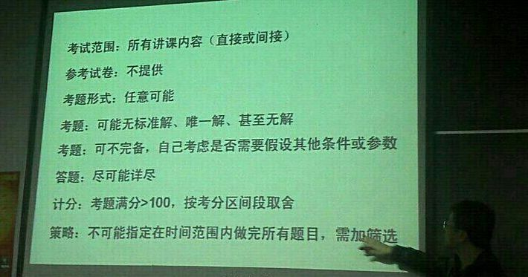
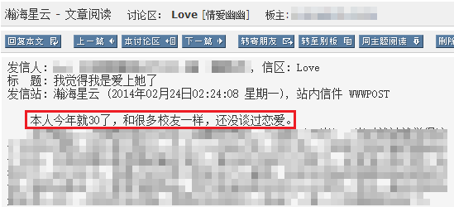

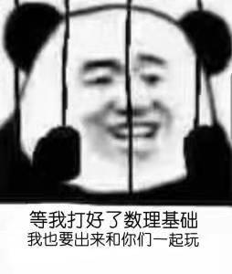

中国高校中的都市传说

Slide 5
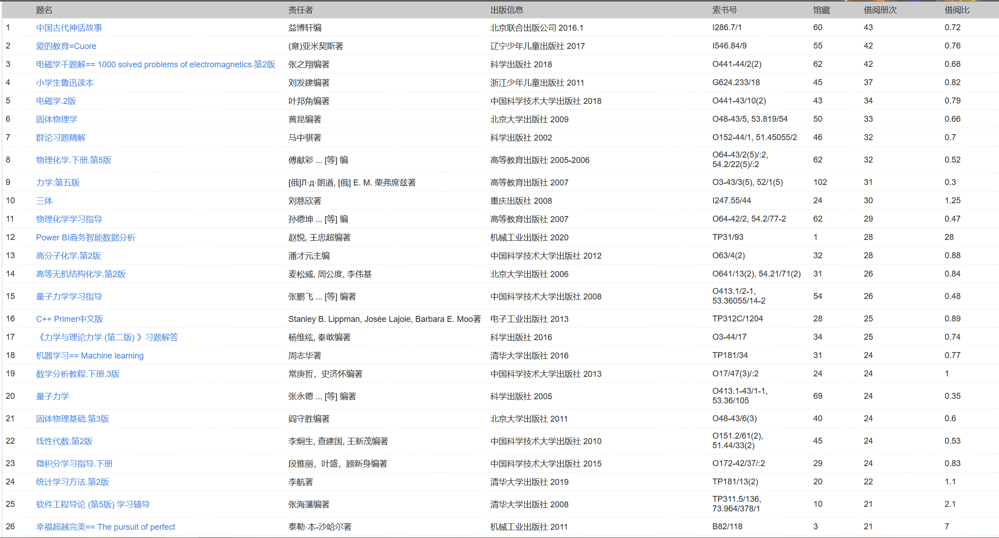
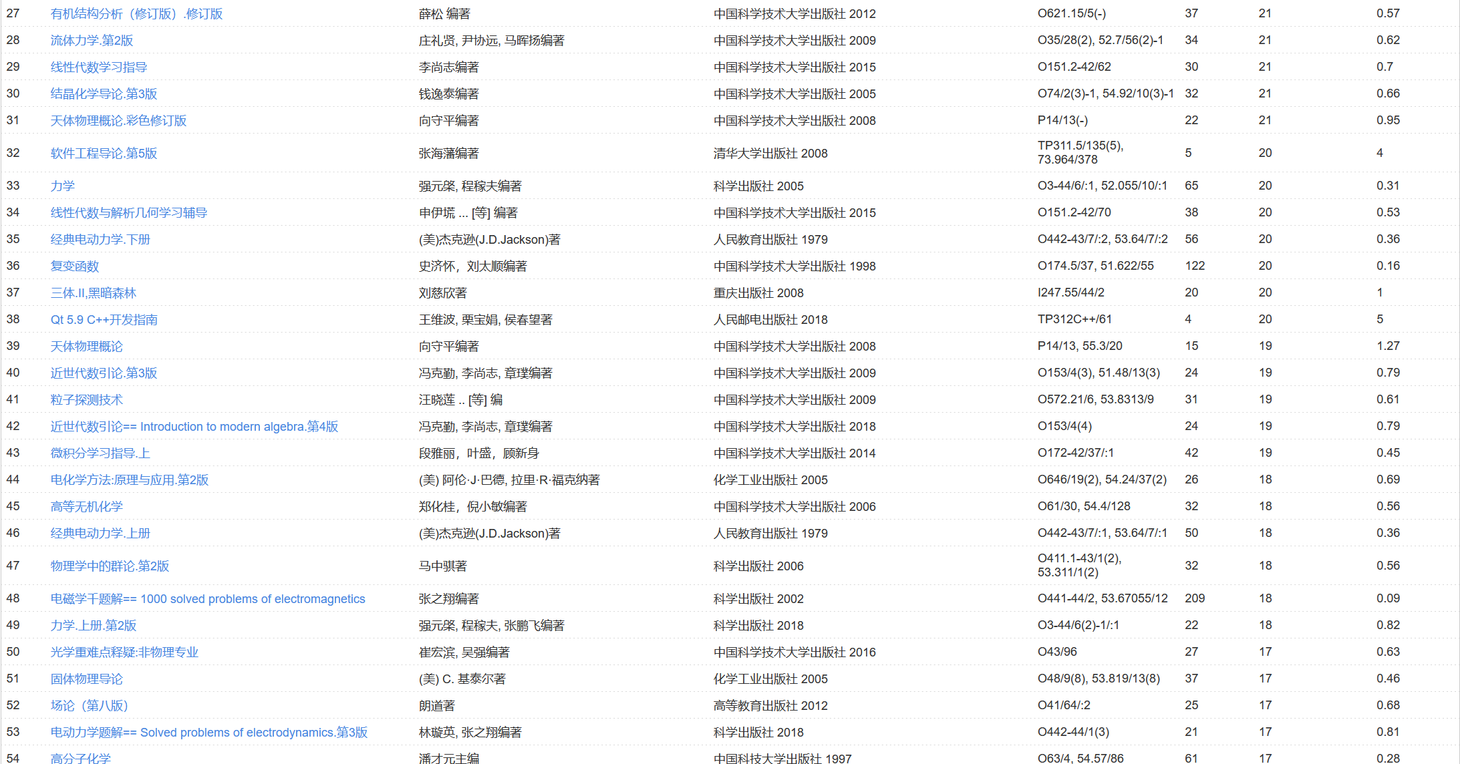
蜗壳的图书借阅情况

Slide 6
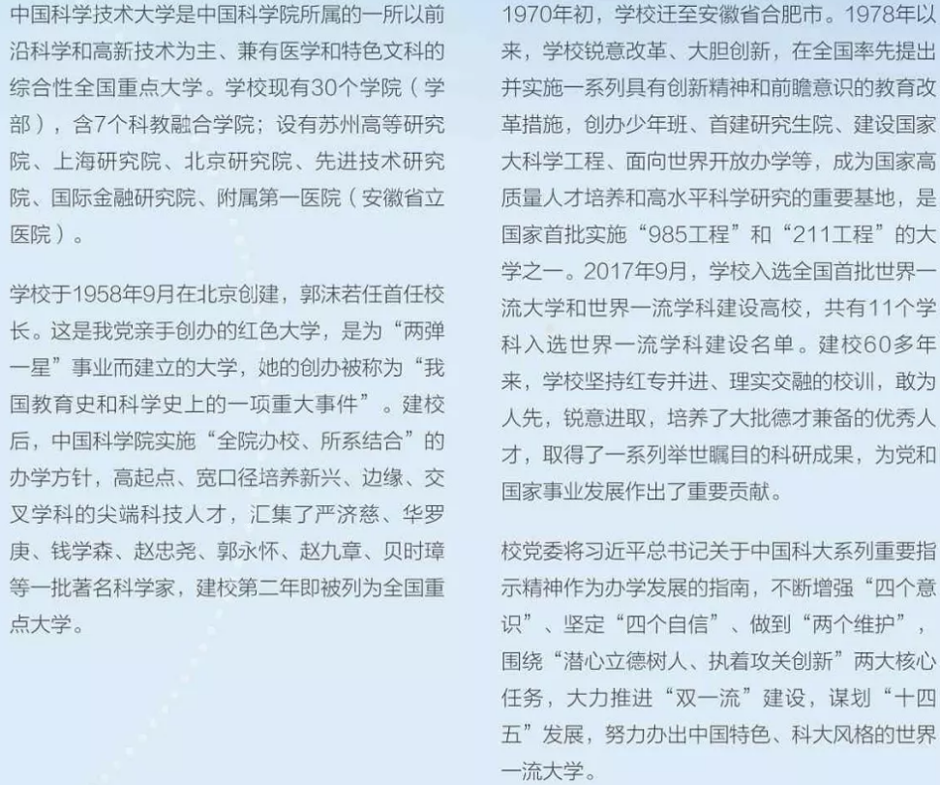
奇怪的简介

Slide 7
放几个视频

Slide 8
Why USTC
02
1.自由选择专业
2.特色班级
3.最佳师生比
4.你们最喜欢的A+ | A | A-
5.科研实力展示

Slide 9
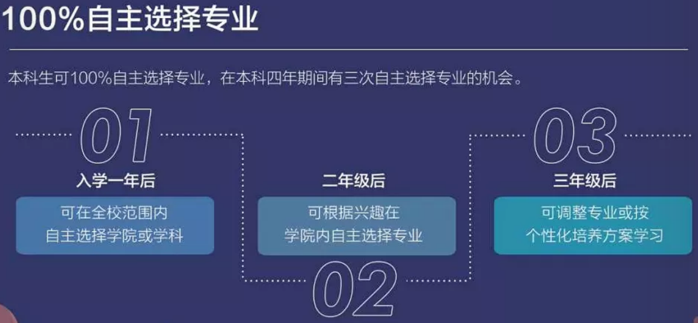
1.自由选择专业

Slide 10
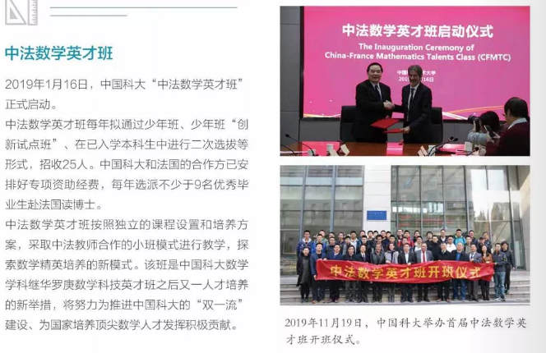
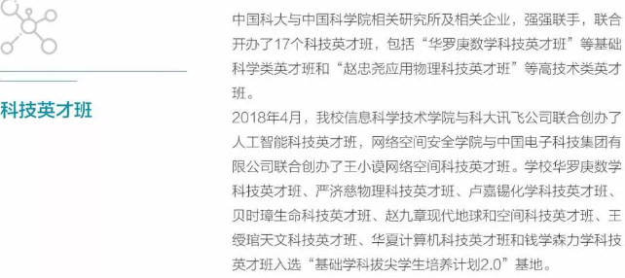
2.特色班级

Slide 11
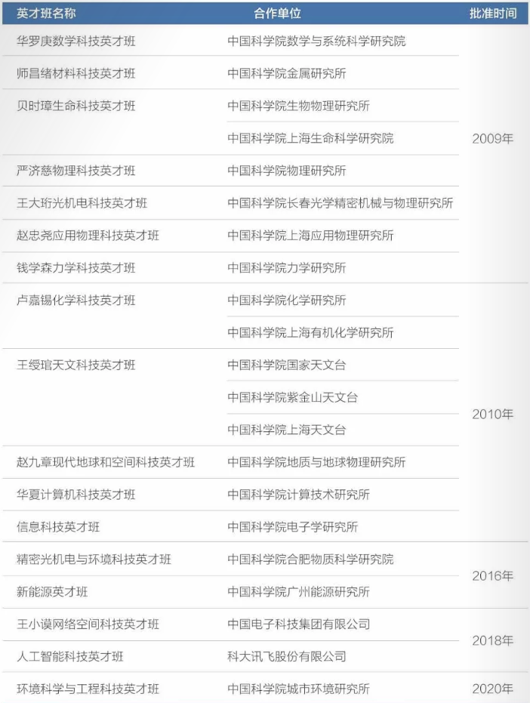
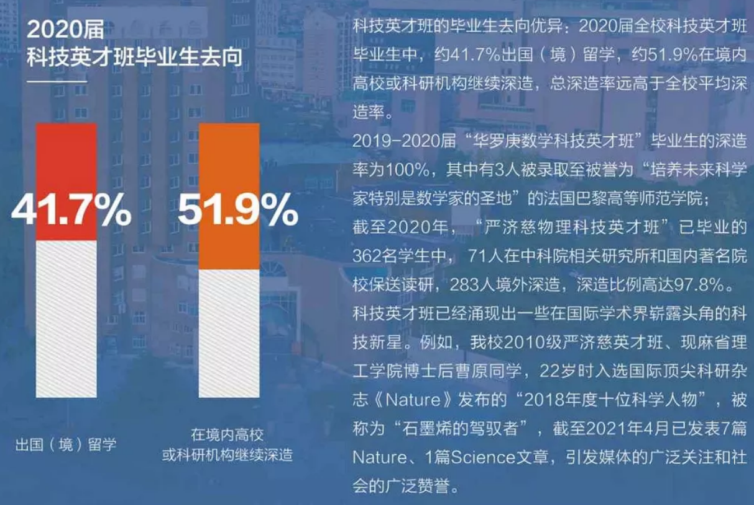
科技英才班

Slide 12
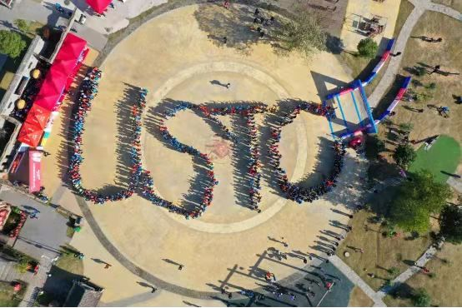

Slide 13
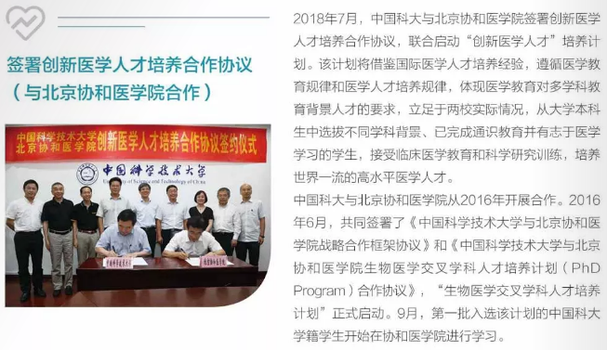
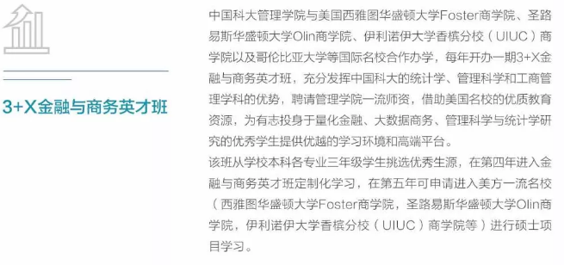
第一小节标题

Slide 14
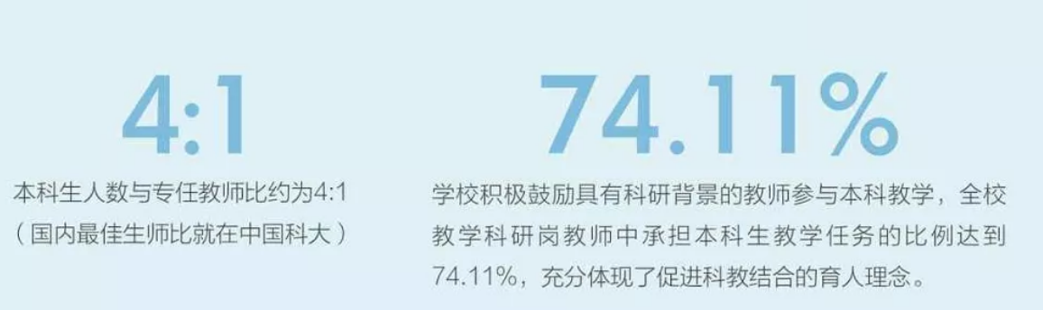
3.最佳师生比
蜗壳每年在全国只招收1900左右名本科生，因此学生的需求会得到极大的尊重

Slide 15
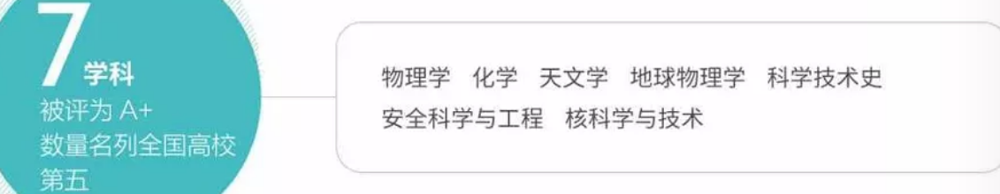
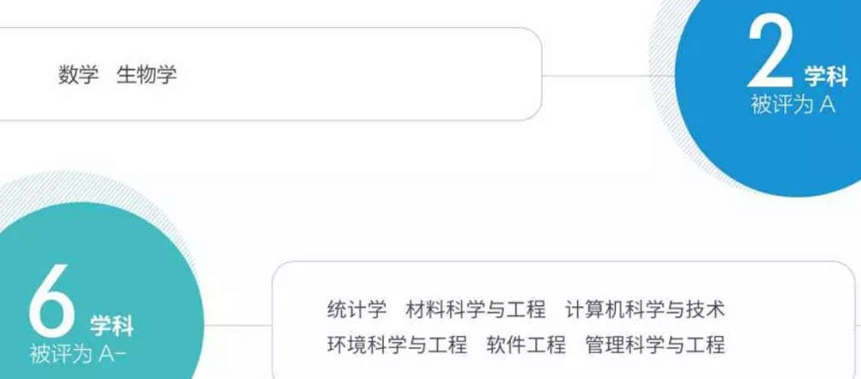
4.你们最喜欢的A+ | A | A-

Slide 16
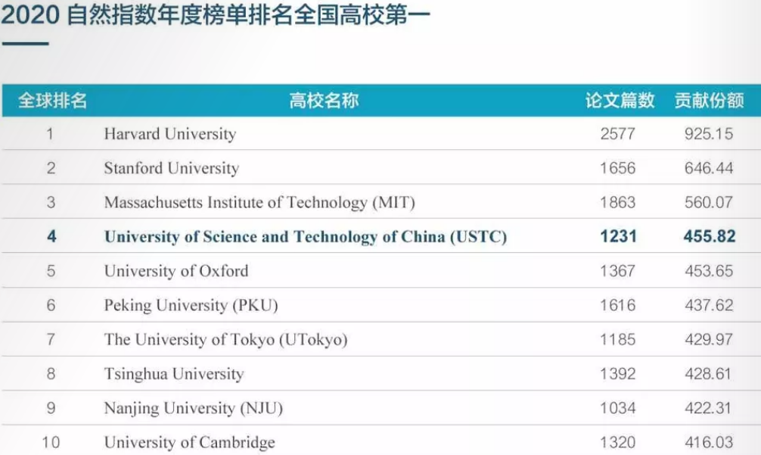


5.科研实力展示
北大
清华
南大
中国科学院大学
浙大

Slide 17
6.Whatever…
当然，我一直认为真的教育极大程度是靠个人的追求。有一个人说过：“真正的教育是人的自我发现”我不记得是谁了。但不管谁说的，我一直是这么认为的。
However,多一些教育资源也是好事，既然有了这样一次机会，就好好珍惜。

Slide 18
How to get in USTC
03
这部分我在后面已经写过了
请允许我直接打开另一个slides

Slide 20
谢谢！
结束页

